Slide 1
О программе Федерации Независимых Профсоюзов России «За справедливую экономику!»
Светлана Викторовна Бессараб, председатель Союза «Краснодарское краевое объединение организаций профсоюзов»

Slide 2
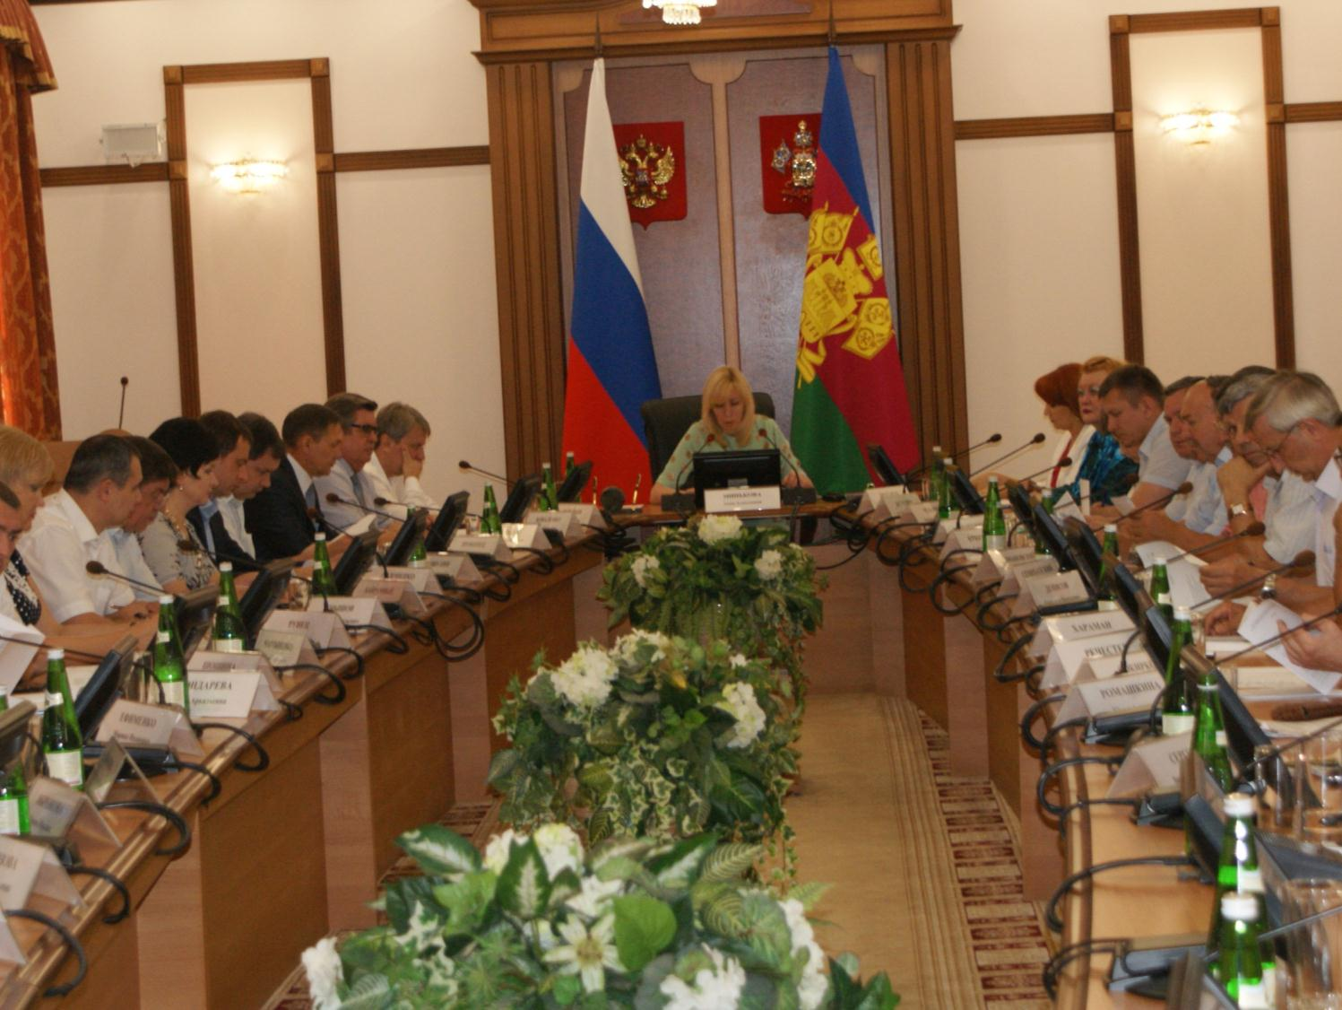
Система коллективных договоров и соглашений Краснодарского края
207 соглашений, в том числе:
✓
Краснодарское краевое трехстороннее Соглашение между Краснодарским краевым объединением организаций профсоюзов, Ассоциацией «Объединение работодателей Краснодарского края» и администрацией Краснодарского края на 2017-2019годы;
✓
Региональное соглашение о минимальной заработной плате в Краснодарском крае на 2017-2019 годы;
✓
✓
✓
24 краевых отраслевых соглашений;
164 отраслевых территориальных соглашений;
41 территориальные соглашения
во всех муниципальных образованиях
17 704 коллективных договора, в том числе 6 600 в организациях, где действуют профсоюзы.
97 % работающих членов профсоюзов защищены действием коллективных договоров.

Slide 3
Результаты социального партнерства
В КРАСНОДАРСКОМ КРАЕ в 2018 году
7,1
млрд. руб.
Финансирование мероприятий по охране труда по коллективным договорам
585,5 тысяч детей охвачено различными формами оздоровления
4,5
млрд. руб.
Финансирование социальных гарантий по коллективным договорам
На 7,1% выросла реальная заработная плата

Slide 4
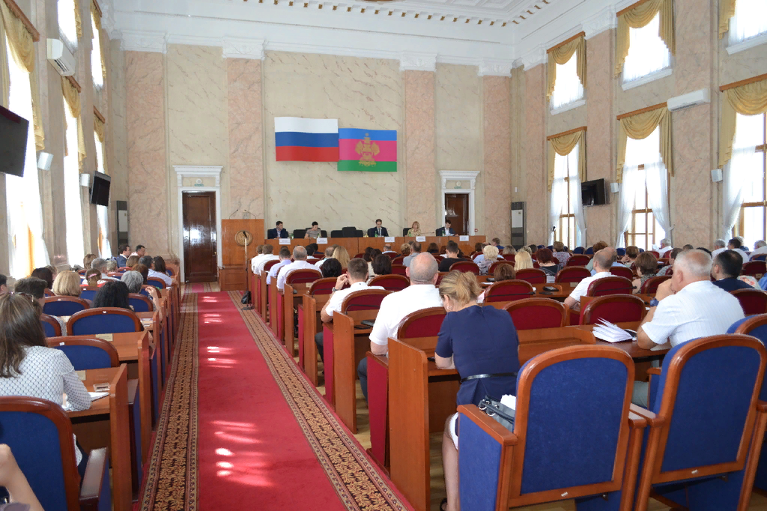
Профобъединением
рассмотрено 509 проектов федеральных и краевых законов, иных нормативных правовых актов
подготовлено 13 законопроектов об изменении федеральных и краевых законов

Slide 5
Краснодарский край
2%
Ставка налога на имущество организаций
на 2019 год
0,7%
0,3%
Базовая
Организации потребкооперации
Организации профсоюзов

Slide 6
Экономическая эффективность от всех форм правозащитной работы профсоюзов Кубани,
в млн. рублей

Slide 7
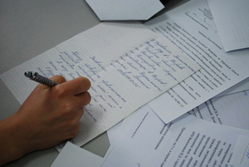
Число рассмотренных
обращений граждан в Краснодарском крае в 2018 году
15526
14086
Гострудинспекцией
Профсоюзами

Slide 8
Спасибо за внимание

